Slide 1
Наружная реклама в Украине
2019 год
ИНДУСТРИАЛЬНЫЙ КОМИТЕТ НАРУЖНОЙ РЕКЛАМЫ

Slide 2
Динамика медиарынка
*Новая методология оценки Интернет рынка с 2018 года. Только часть рынка (баннерная реклама, цифровое видео, спонсорство) учитывают в объёме Медиа рекламы. Остальная часть бюджетов вынесена за рамки медиа.
Источник: ВРК (http://www.adcoalition.org.ua/)
Notes:
Обновление по материалам http://www.adcoalition.org.ua/adv/statistics

Slide 3
Проникновение
Наружная реклама, радио и ТВ – по прежнему остаются наиболее охватообразующими медиа каналами.
Позиции Интернета сильны по молодежным аудиториям. По общей аудитории ‒ охват на уровне 80%
Источник: Эспертная оценка ИКНР на основании данных InMind, MMI Украина 2018-2019, Radio Research

Slide 4
Средняя стоимость тысячи контактов медиа
Наружная реклама, интернет и радио – наиболее дешевые с точки зрения цены за контакт медиа для широкой аудитории
Источник: Экспертная оценка ИКНР, расчет по аудитории 18+

Slide 5
Доли основных форматов по итогам 2019 года
Щитовые конструкции ‒ по прежнему основной формат для украинского рынка
Сити-лайт – второй в количественном выражении, однако при пересчете контактов и денег – значительно уступает призме
Источник: DOORS Consulting, январь-декабрь 2019

Slide 6
Динамика роста доли рекламных поверхностей
Количество
Бюджет
Источник: DOORS Consulting, январь 2009 – декабрь 2019
Notes:
+

Slide 7
Доли основных городов по итогам 2019 года
Все носители
Киев – основа рынка наружной рекламы в количественном, бюджетном и качественном выражении
Соотношение между контактами и бюджетами свидетельствует о взвешенном подходе к ценообразованию
Источник: DOORS Consulting, январь-декабрь 2019

Slide 8
Доли основных городов по итогам 2019 года.
Основные форматы
Щит
Призма
Источник: DOORS Consulting, январь-декабрь 2019, размер 6х3

Slide 9
Доли основных городов по итогам 2019 года. Основные форматы
Сити-лайт
Бэклайт
Источник: DOORS Consulting, январь-декабрь 2019, размеры 1,2х1,8 форматов сити-лайт и лайтбокс, все размеры бэклайтов

Slide 10
Доли основных городов по итогам 2019 года.
Основные форматы
Скролл
Источник: DOORS Consulting, январь-декабрь 2019, формат скролл, все размеры

Slide 11
Средняя стоимость тысячи контактов носителей
Каждый носитель генерирует количество контактов, эквивалентное населению среднего города
Источник: DOORS Consulting, январь-декабрь 2019 (среднемесячные)

Slide 12
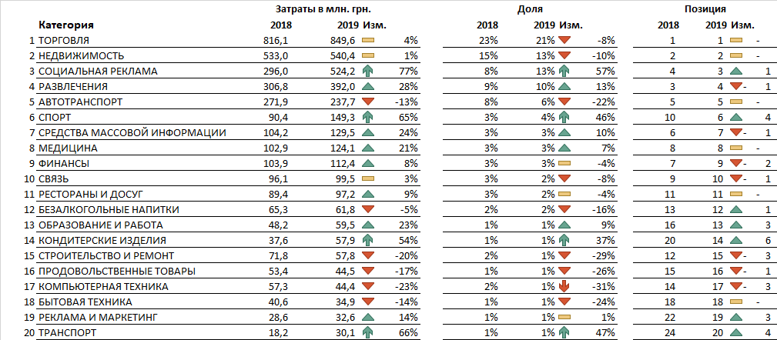
Товарные группы: затраты на наружную рекламу
Источник: DOORS Consulting, январь-декабрь 2018/2019
Notes:
Всего -12%

Slide 13
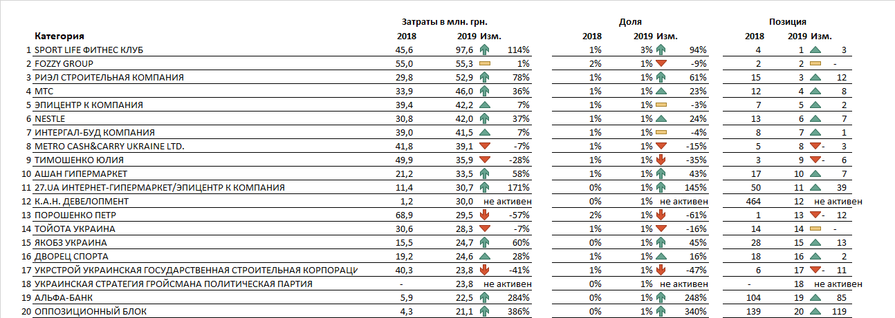
Основные рекламодатели: затраты на наружную рекламу
Источник: DOORS Consulting, январь-декабрь 2018/2019
Notes:
Всего -12%

Slide 14
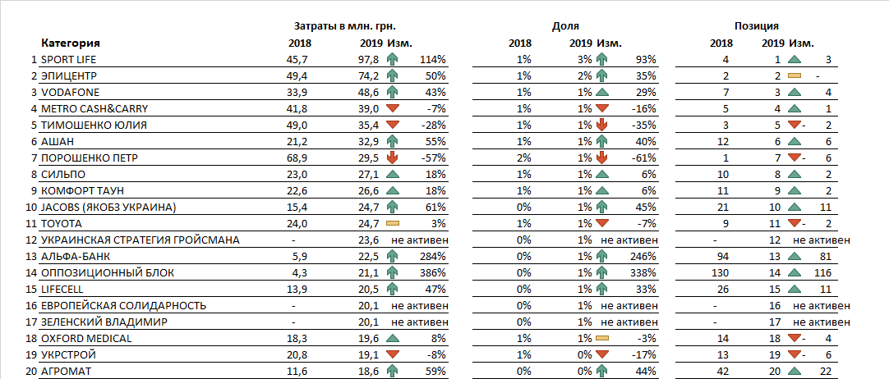
Основные торговые марки: затраты на наружную рекламу
Источник: DOORS Consulting, январь-декабрь 2018/2019
Notes:
Всего -12%

Slide 15
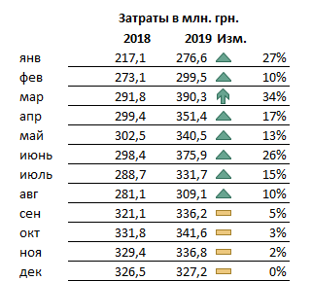
Сезонность затрат в наружной рекламе
Источник: DOORS Consulting, январь-декабрь 2018/2019

Slide 16
Распределение проданных рекламных поверхностей по основным городам Украины
Источник: DOORS Consulting, январь-декабрь 2019

Slide 17
Распределение рекламных поверхностей по основным операторам Украины. Все носители
Источник: DOORS Consulting, январь-декабрь 2019

Slide 18
Распределение рекламных поверхностей по основным операторам Украины. 6х3
Источник: DOORS Consulting, январь-декабрь 2019

Slide 19
Распределение рекламных поверхностей по основным операторам Украины. 1,2х1,8. Топ-5
Источник: DOORS Consulting, январь-декабрь 2019

Slide 20
ДЕКАБРЬ 2019*
Распределение рекламных поверхностей
*В Киеве и Днепре ситуация по Операторам претерпела серьезные изменения к концу 2019

Slide 21
Распределение рекламных поверхностей по основным операторам Украины. Все носители
Источник: DOORS Consulting, декабрь 2019

Slide 22
Распределение рекламных поверхностей по основным операторам Украины. 6х3
Источник: DOORS Consulting, декабрь 2019

Slide 23
Распределение рекламных поверхностей по основным операторам Украины. 1,2х1,8. Топ-5
Источник: DOORS Consulting, декабрь 2019

Slide 24




Источники данных
Doors Consulting ‒ официальный исследователь рынка наружной рекламы.
География исследований: ТОП-24 городов, население в возрасте 18+ лет.
www.doors-c.com.ua
Коммуникационный Альянс ‒ официальный мониторист рынка наружной рекламы.
География мониторинга: 46 городов, население в возрасте 18+ лет.
Периодичность: 1 раз в месяц.
MMI Украина (Marketing & Media Index Украина).
География исследований: города 50 000+, население в возрасте 12-65 лет.
Выборочная совокупность: 5 000 респондентов в 1 волну исследования.
Периодичность: 4 раза в год.
www.tns-ua.com
«Всеукраинская рекламная коалиция»
www.adcoalition.org.ua

Slide 25
БЛАГОДАРИМ ЗА ВНИМАНИЕ!

